Slide 1
Apropos Irrtum Nr. 8
Datum:
01.08.2022
Referent/Referentin:
Manfred Mustermann
1
Notes:
Achtung:
Diese Folien können betriebsspezifisch angepasst werden und dürfen innerbetrieblich verwendet werden.
Jede anderweitige Nutzung, insbesondere die Integration in andere Produkte (z. B. E-Learnings), die Nutzung für eigene Veröffentlichungen oder Medien, die kostenfreie oder kostenpflichtige Weitergabe an Dritte oder die Entnahme von Bildmaterial ist nicht zulässig.
Zur Anpassung der Werte für „Datum“ und „Referent/Referentin“, ändern Sie die Texte auf der Startfolie und wählen Sie dann in der PowerPoint-Menüleiste die Befehlsfolge Einfügen → Kopf und Fußzeile → Für alle übernehmen. Dadurch werden die Fußzeilen in allen Folien aktualisiert.
Zur Integration Ihres Unternehmenslogos wechseln Sie in die Masterfolie über Ansicht → Folienmaster. Klicken Sie auf den obersten Folienmaster, entfernen Sie das Bild mit dem Kundenlogo und integrieren Sie – falls gewünscht – Ihr eigenes Logo. Auf allen Folien ist dann das neu eingefügte Logo enthalten.
© BG RCI / Jedermann-Verlag GmbH, Heidelberg

Slide 2
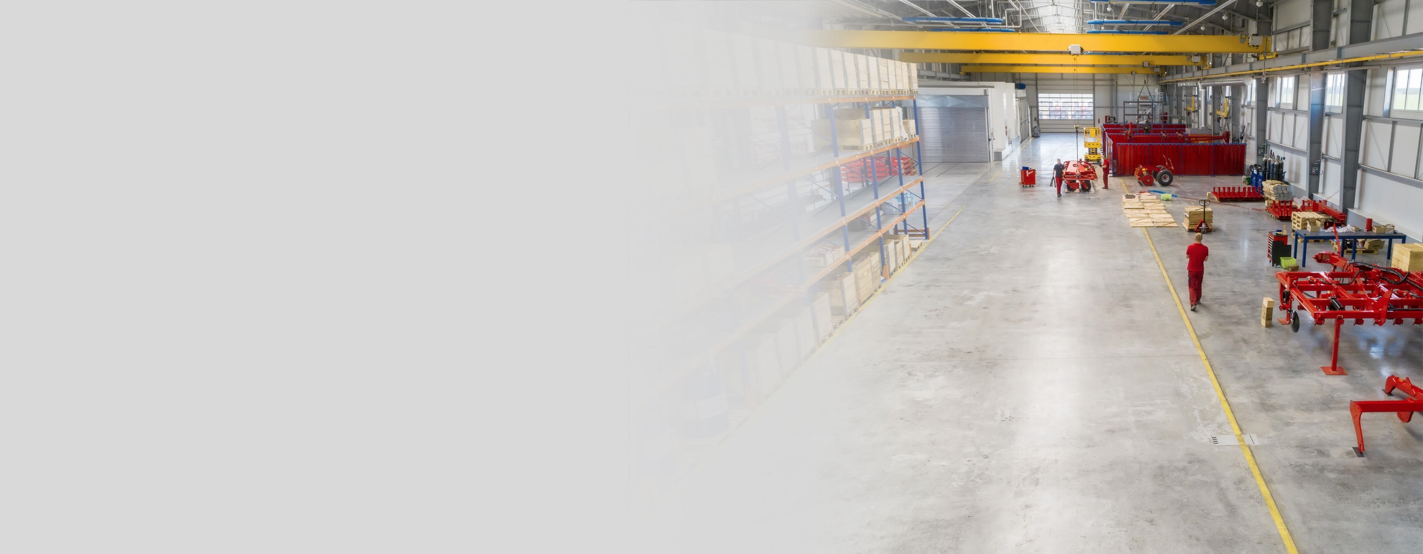
Mein Gehör ist an Lärm gewöhnt!
Mein Gehör hat für die Erholung Pausen genug.
Wenn ich schlechter höre gehe ich zum Ohrenarzt – der kann mir dann helfen.
Ich höre schon schlecht, ich brauche keinen Gehörschutz mehr.
Wenn es schaden würde, hätte ich doch Ohrenschmerzen.
Lärmschwerhörigkeit ist nicht heilbar.
In der Freizeit gebe ich für Konzertkarten viel Geld aus, um Musik mal richtig laut zu hören.
Genau - eine kurze Zeit im Lärmbereich schadet meinem Gehör doch nicht.
Sobald ich merke, dass ich schlechter höre, benutze ich Gehörschutz.

Slide 3
Und jetzt IHRE Meinung!
Was denken Sie?

Slide 4
Richtig ist …
Hörverlust durch Lärm ist ein schleichender und anfangs unbemerkter, schmerzfreier Prozess.
Ab einem bestimmten Schalldruck werden Strukturen im Innenohr (Haar- und Nervenzellen) irreparabel geschädigt.
Lärm schmerzt im Allgemeinen nicht.
Fortschreitender Hörverlust führt zu Verlust von Lebensqualität.
Lärmschwerhörigkeit ist nicht heilbar.

Slide 5
Unbedingt beachten
Tragen Sie auch bei kurzen Aufenthalten in gekennzeichneten Lärmbereichen Gehörschutz.
Sollten Sie in Lärmbereichen tätig sein, nutzen Sie regelmäßig die arbeitsmedizinische Vorsorge. Lassen Sie sich den Befund von der Ärztin bzw. dem Arzt erklären.
Versuchen Sie gemeinsam mit Ihren Vorgesetzten durch technische oder organisatorische Maßnahmen die Lärmbelastung zu reduzieren.

Slide 6
Weitere Informationen
KB 013 „Lärm“ der BG RCI
Merkblatt T 011 „Wissenswertes über Lärm“ der BG RCI
Praxishandbuch Baustoffindustrie Kapitel A 1.8

Slide 7
Quelle
Die vorliegende Präsentation basiert auf dem Merkblatt A 039 „Populäre Irrtümer im Arbeitsschutz“ der BG RCI (Populärer Irrtum Nr. 8). Im Merkblatt finden Sie weitere 43 kursierende Aussagen mit falschem Inhalt, die sich hartnäckig jeder nachhaltigen Richtigstellung zu widersetzen scheinen.
Bezugsquelle des Merkblatts: medienshop.bgrci.de. 172 Seiten im Format A5.
Mitgliedsbetriebe der BG RCI erhalten die Broschüre kostenlos.
Für Dritte ist sie kostenpflichtig.
Download unter downloadcenter.bgrci.de möglich.

Slide 8
Nutzungshinweise
Diese Präsentation eignet sich insbesondere für einen Seminareinstieg mit dem Ziel, die Gruppe zu aktivieren und „ins Gespräch zu kommen“. Der Ansatz ist modern und basiert auf aktuellen Forschungsergebnissen: Mit einem zu lösenden Problem, einer Frage, einem Rätsel oder einem Irrtum starten – das ist bei Unterweisungen nachweislich sehr effektiv.
Folie 1 startet daher mit einem Irrtum. Folie 2 gibt eine geführte Diskussion wieder und regt zum Mitdiskutieren an. Mit Folie 3 kann die Diskussion je nach Situation fortgeführt werden. Mit Folien 4 und 5 erfolgt anschließend die Richtigstellung. Zur Vorbereitung der Referentin oder des Referenten kann insbesondere das Merkblatt A 039 und die darin empfohlene Literatur genutzt werden.
Ergebnis: Ein erwiesenermaßen hoher Behaltens- und Wiedererkennungseffekt mit Spaß. Weitere Präsentationen stehen unter downloadcenter.bgrci.de bereit.
Achtung: Diese Folien können betriebsspezifisch angepasst werden und dürfen inner-betrieblich verwendet werden. Jede anderweitige Nutzung, insbesondere die Integration in andere Produkte (z. B. E-Learnings), die Nutzung für eigene Veröffentlichungen oder Medien, die kostenfreie oder kostenpflichtige Weitergabe an Dritte oder die Entnahme von Bildmaterial ist nicht zulässig.
© BG RCI / Jedermann-Verlag GmbH, Heidelberg

